Slide 1
Samsung Software Expert Academy - Gravity -
문준식

Slide 2
목차
문제 소개
생각한 해결 전략
문제 풀이
모범 답안
스킬
후기

Slide 3
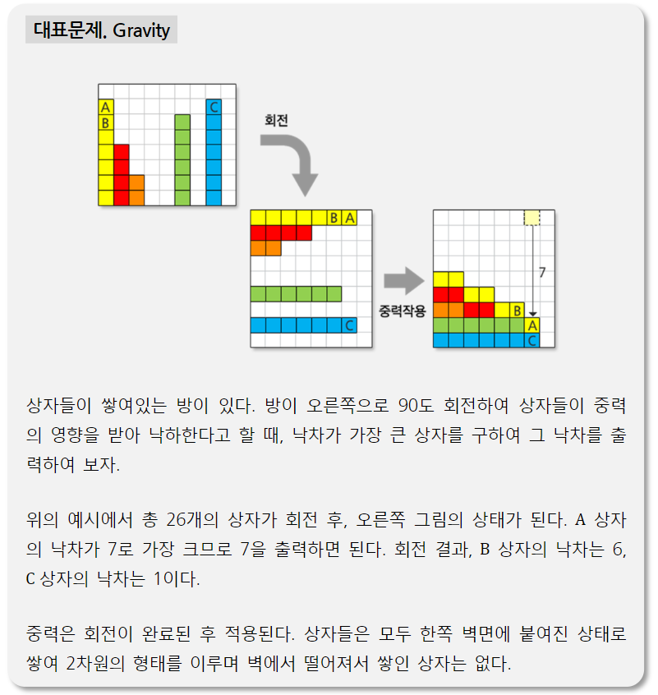
문제 소개
Gravity 해결하기
입력
첫번째 줄에 test case의 수 T(1≤T≤100)가 주어진다.
각 케이스의 첫째 줄에 방의 가로 길이N(2≤N≤100)과 방의 세로 길이 M(2≤M≤100)이 주어진다.
다음줄에는 N개의 상자들이 쌓여있는 높이H(0≤H≤M)가 주어진다.
입력 예시
1 // 테스트 케이스 T의 개수
9 8 // 방의 가로 길이 N, 방의 세로 길이 M
7 4 2 0 0 6 0 7 0 //상자들이 쌓여있는 높이
출력
낙차가 가장 큰 값을 출력한다.
출력 예시
7

Slide 4
생각한 해결 전략
해결 전략
입력 받은 배열의 정보를 회전시킨다.
초기 배열은 ‘0‘으로 되어 있으며, 블록의 높이만큼 ‘1’으로 변경시킨다.
Column마다 맨 위에서부터 가장 먼저 만나는 블록의 좌표를 저장한다.
배열 내의 모든 ‘1’ 정보를 맨 아래로 내린다.
그 후 2번에서 저장한 블록의 위치 변화를 계산해 가장 큰 값을 출력한다.

Slide 5
생각한 해결 전략
프로그래밍하면서 변경된 해결 전략
입력 받은 배열의 정보를 회전시킨다.
초기 배열은 ‘0‘으로 되어 있으며, 블록의 높이만큼 ‘1’으로 변경시킨다.
배열 내의 모든 ‘1’ 정보를 맨 아래로 내린다.
내릴 때마다 내린 횟수를 저장할 Count 변수를 만들어 가장 큰 값을 계속해서 저장한다.

Slide 6
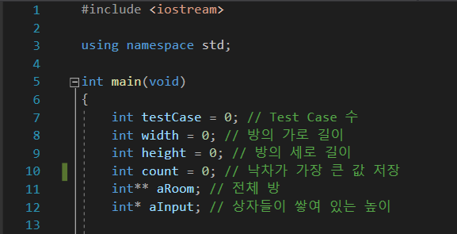
문제 풀이
Header 및 변수 선언부

Slide 7
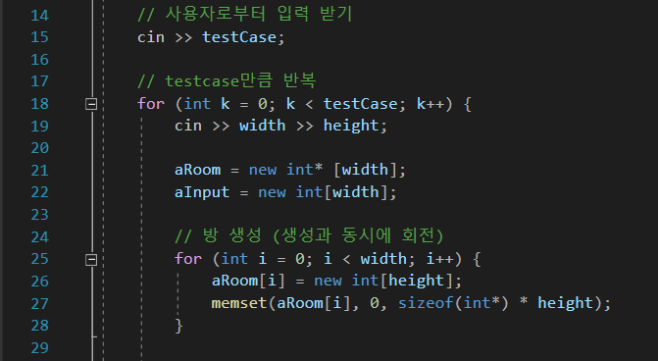
문제 풀이
사용자로부터 입력 및 방 생성

Slide 8
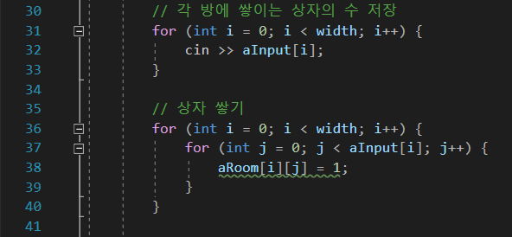
문제 풀이
각 방의 쌓이는 상자 수 저장 및 상자 쌓기

Slide 9
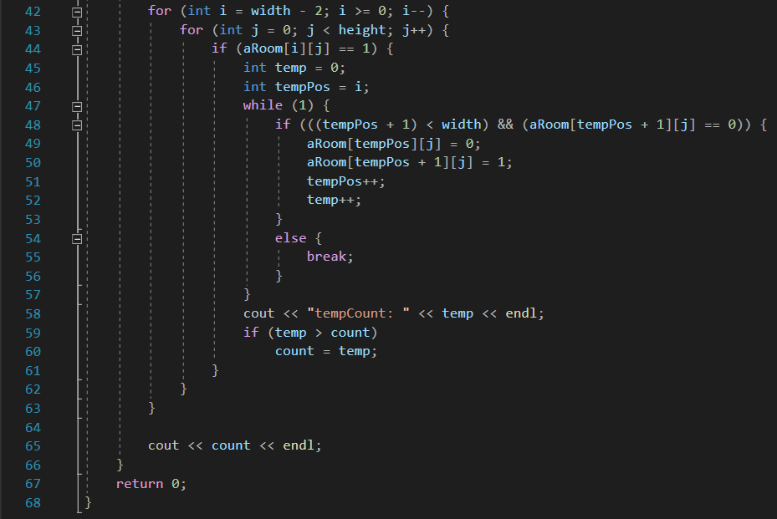
문제 풀이
낙차 구하기

Slide 10
문제 풀이
낙차가 가장 큰 값 출력 및 종료

Slide 11
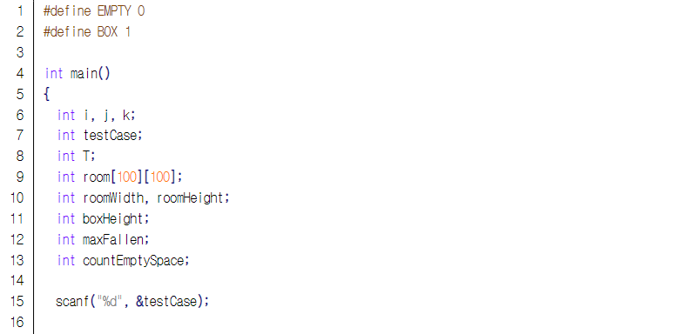
모범 답안

Slide 12
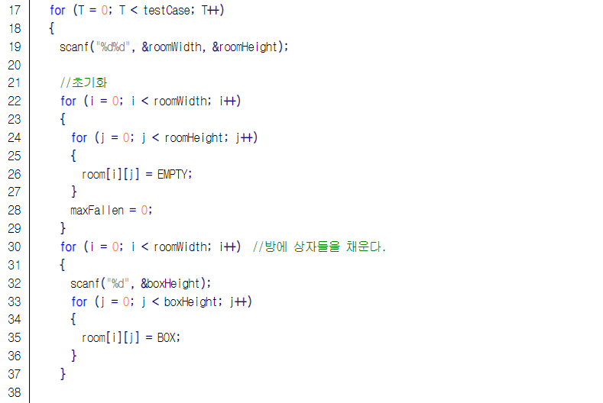
모범 답안

Slide 13
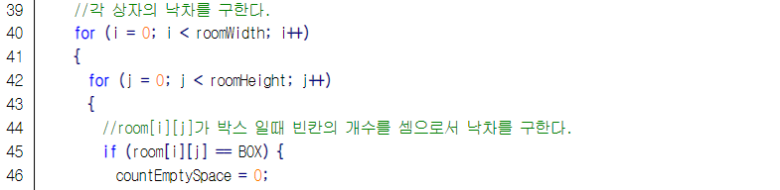
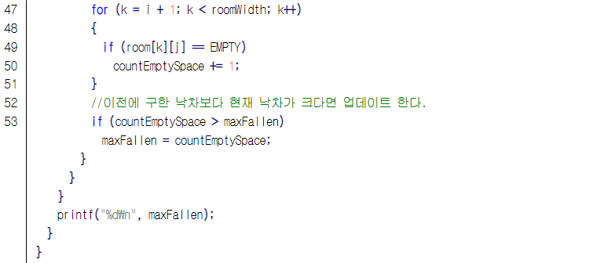
모범 답안

Slide 14
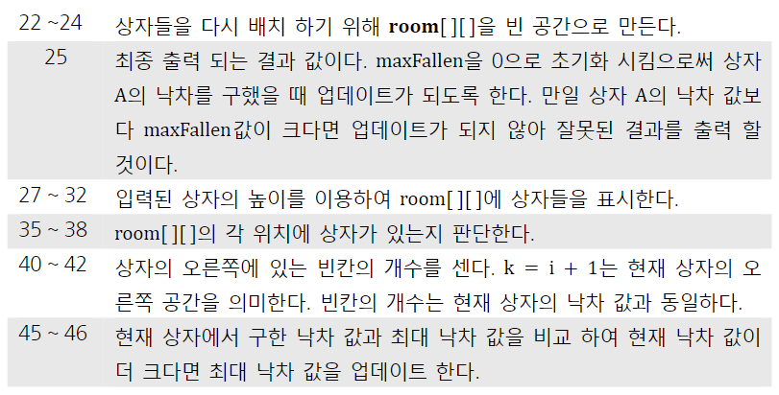
모범 답안

Slide 15
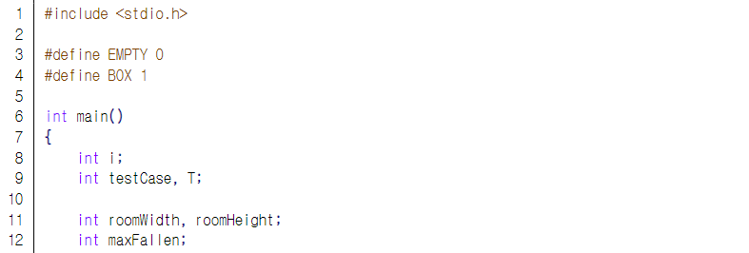
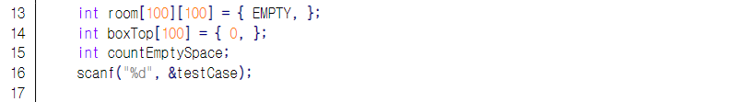
모범 답안

Slide 16
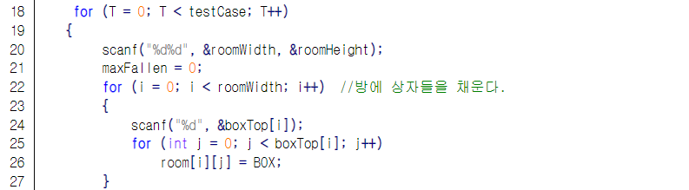
모범 답안

Slide 17
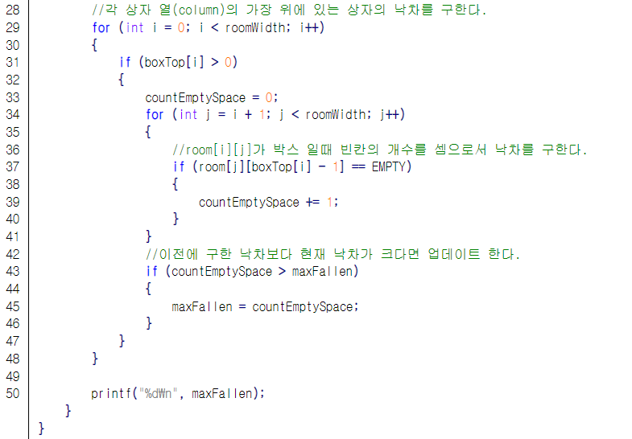
모범 답안

Slide 18
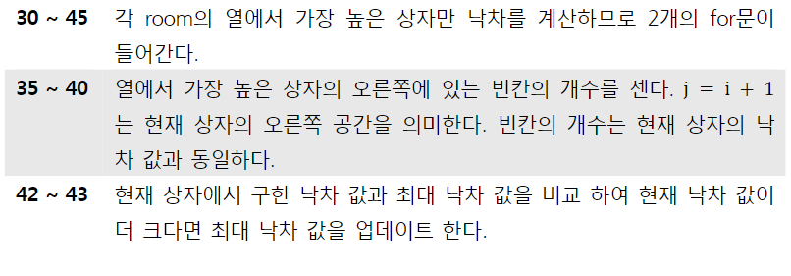
모범 답안

Slide 19
스킬
스킬이란, 해당 문제를 풀면서 배울 수 있었던 주요 기술을 말한다.
배열 동적할당
2차원 배열
int ** arr;
arr = new int* [num1];
for(int i = 0 ; i < num1 ; i++){
arr[i] = new int[num2];
memset(arr[i], 0, sizeof(int*) * num2);
}

Slide 20
후기
C++를 공부하고 나서 처음으로 작성한 코드이면서 처음으로 푼 알고리즘 문제이다.
대학원을 준비하고 있는데 프로그래밍 경험을 정리하다 보니 내가 풀었던 알고리즘 문제가 없어 충격을 받고, Samsung SW Expert Academy에서 알고리즘 공부를 하기 시작했다.
문제를 천천히 읽어보고 이해한다면 C++ 기초만 배운 학생들도 손쉽게 풀 수 있을 수준이다.
앞으로 꾸준히 매주 알고리즘 문제를 최소 한 개 이상 풀어보려고 한다.

